Slide 1
TIẾNG VIỆT 1
Tập 1
Tuần 2
Tập viết sau bài 6, 7

Slide 2


KHỞI ĐỘNG

Slide 3



TẬP VIẾT
ơ, d, đ, e, cờ, da, Α΄

Slide 4




ĐỌC LẠI
ơ
đ
d
e

Slide 5
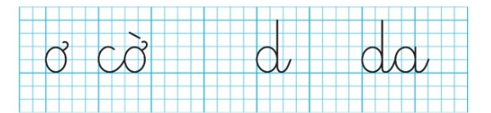
Em hãy nêu cách viết, độ cao,
Khoảng cách, nối nét giữa các con chữ ?

Slide 6
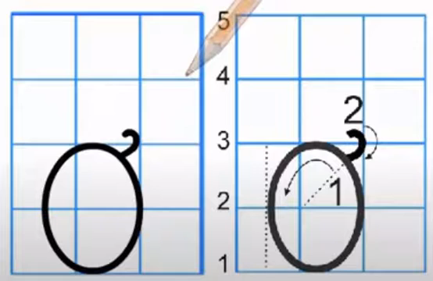

Slide 7
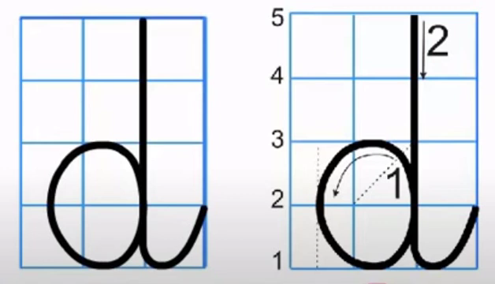

Slide 8
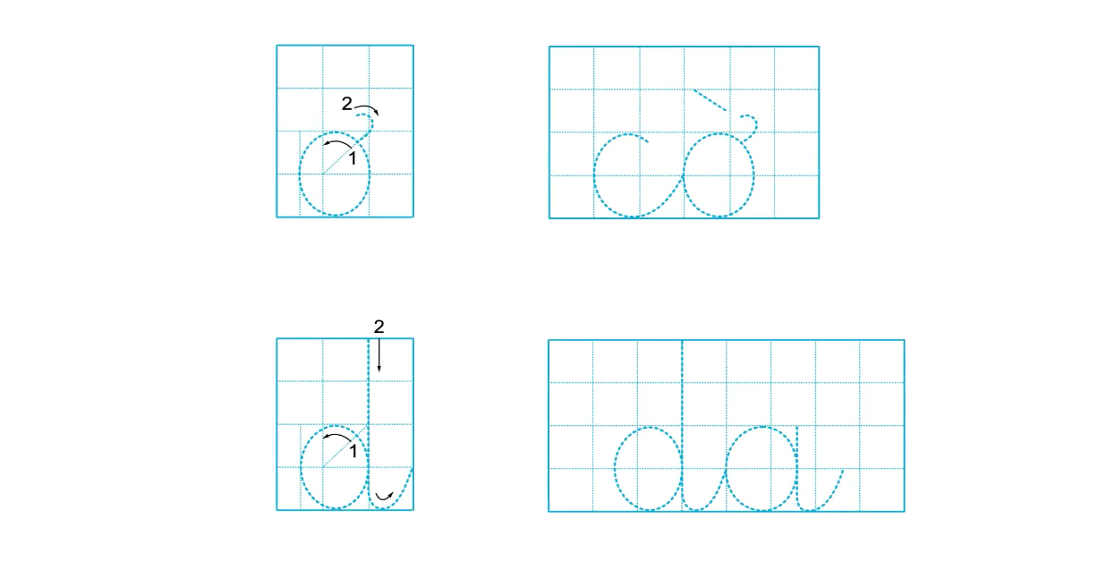

Slide 9

Em hãy nêu cách viết, độ cao,
Khoảng cách, nối nét giữa các con chữ ?

Slide 10
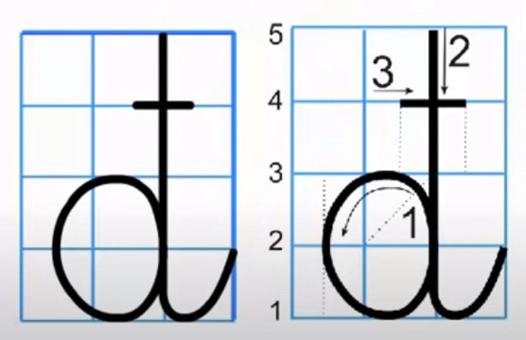

Slide 11
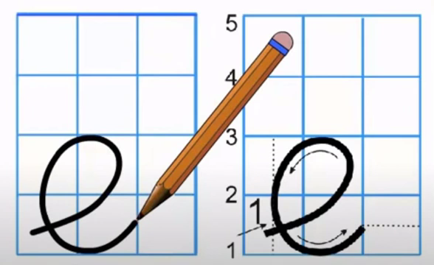

Slide 12
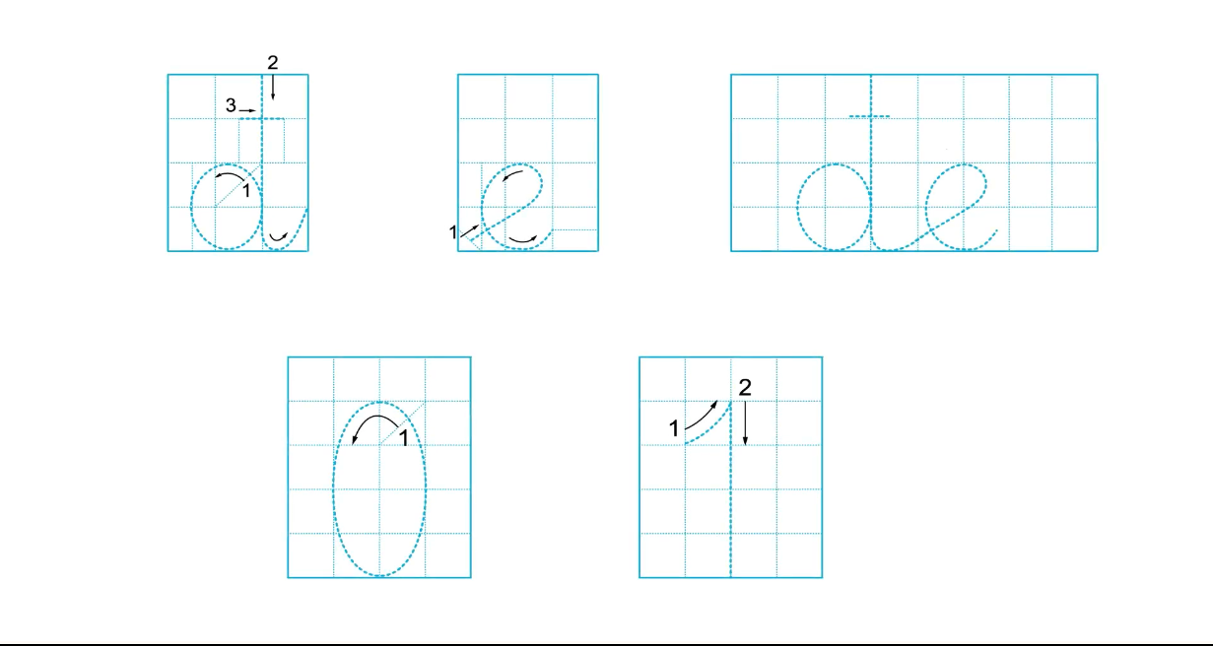
Hướng dẫn viết

Slide 13

VIẾT BẢNG CON

Slide 14
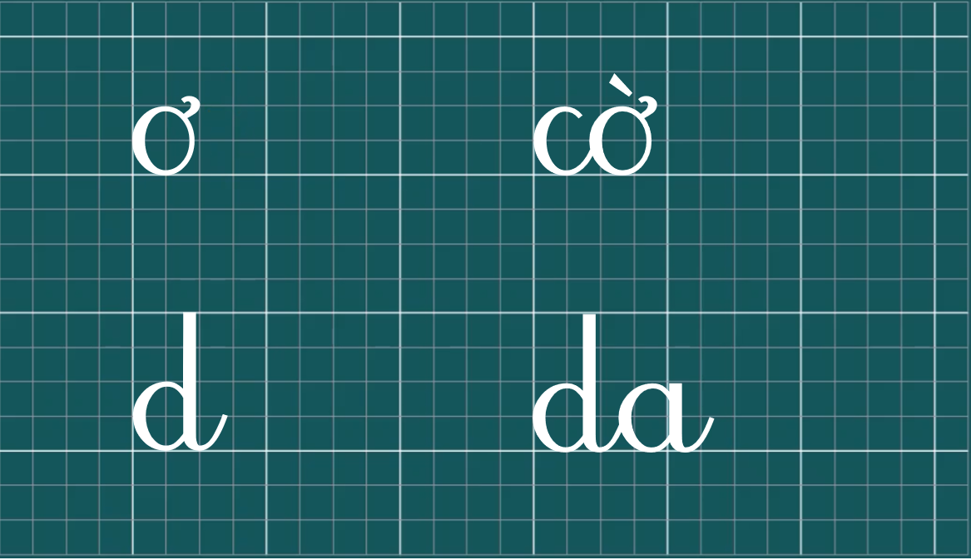

Slide 15


Slide 16

NGHỈ GIẢI LAO

Slide 17

LUYỆN VIẾT VỞ

Slide 18


Slide 19

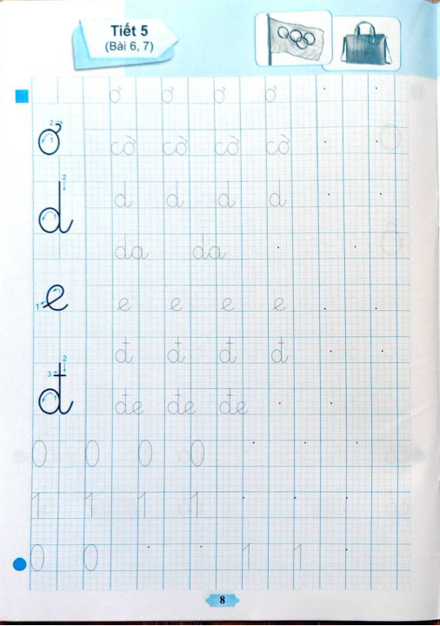

Slide 20

DẶN DÒ

